Slide 1
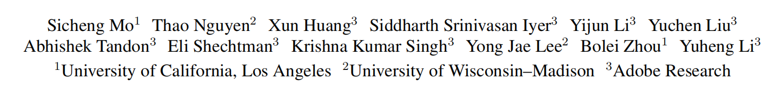


Presentation
X-Fusion: Introducing New Modality to Frozen Large Language Models
(ICCV 2025)
Notes:
X-Fusion：为冻结的大语言模型引入新的模态

Slide 2
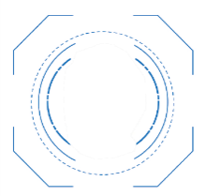
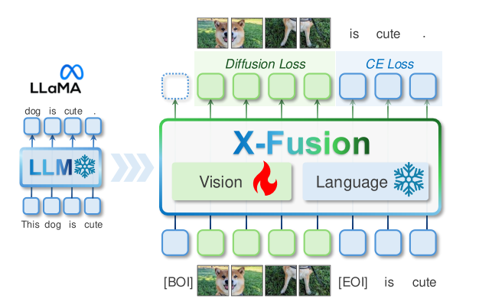
Presentation
1
项目背景
（1）大语言模型在语言理解与生成等任务表现出强大的能力，但通常仅支持文本输入。
（2）近年来，多模态模型尝试将视觉信息引入 LLM，以实现图像理解与生成等能力。然而，现有方法往往需要对 LLM 进行微调，这可能导致原有语言能力下降。
（3）因此文章提出 X-Fusion 框架，在冻结的大语言模型基础上引入额外的视觉模块，旨在保持 LLM 文本能力的前提下引入新的模态能力

Slide 3
Presentation
2
主要贡献
（1）X-Fusion——一种能够使预训练的大型语言模型适应新模态同时保留其语言能力的新框架。
（2）对训练策略的系统性研究，为优化多模态学习提供了见解。
（3）在图像到文本和文本到图像任务上的实验结果，验证了所提出架构的有效性。

Slide 4
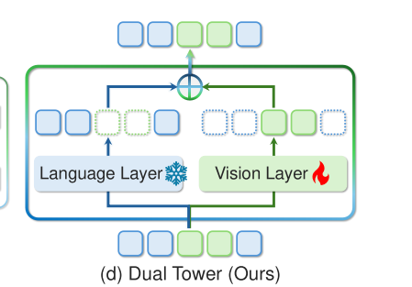
Presentation
3
X-Fusion
整体框架：
模型由两个并行模块组成：一个冻结的 LLM 作为语言模块，一个可训练的模型作为视觉模块。在每一层中，这两个模块都会对同一多模态序列进行计算，但分别输出语言特征与视觉特征的token。
具体流程：
1.token生成
文本token:直接用原 LLM 的 tokenizer 得到 text tokens
图像token:
先用Stable Diffusion 1.5 的 VAE encoder 把图像压到 latent feature
然后patch 展平后通过线性层映射成 token

Slide 5



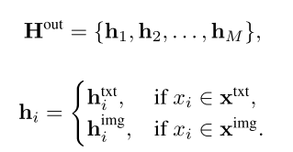

Presentation
3
X-Fusion
图像&文本输入：
X-Fusion的每一层，有一个冻结语言模块块和一个可训练的视觉模块块，它们均基于嵌入向量 进行运算。
得到
最终结果：
最终的训练目标结合了自回归损失（LAR）和图像去噪损失（LDM）

Slide 6

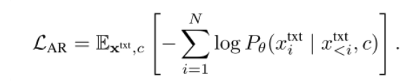

Presentation
4
损失函数
1.文本输出
文本 向量走线性分类头解码成离散词表 token
损失函数
2.图像输出
3.两种损失整合

Slide 7
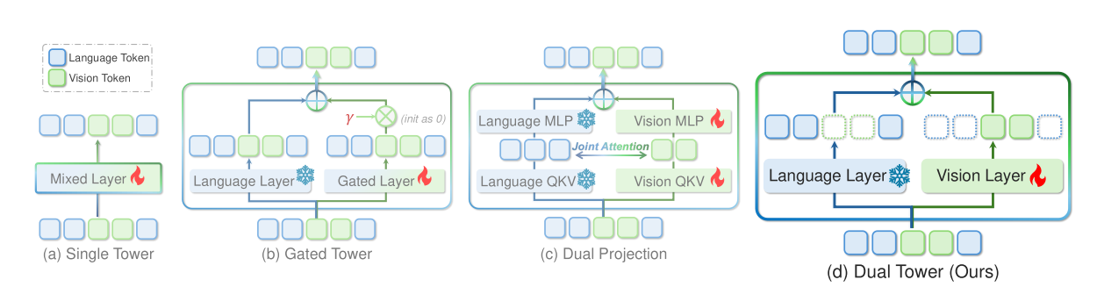
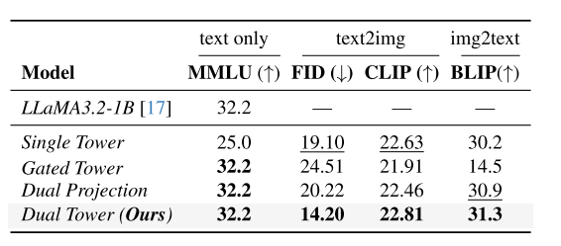
Presentation
5
架构对比

Slide 8
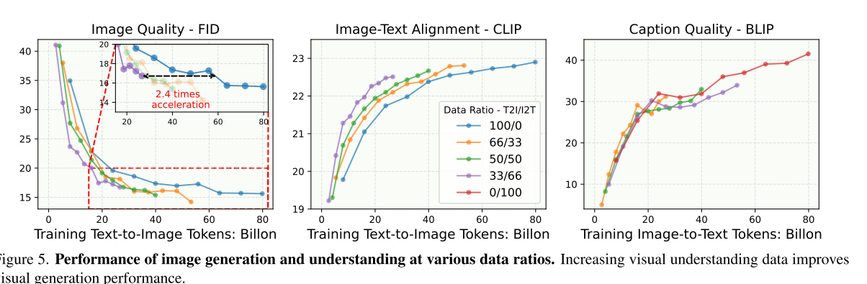
Presentation
5
实验
100k steps，0.8M tokens。在不同数据比例下图像生成与图像理解的表现情况。

Slide 9
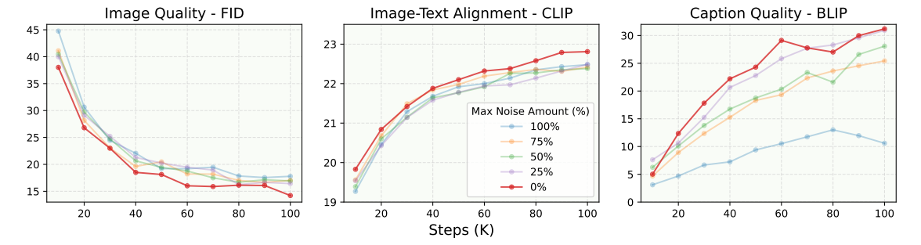
Presentation
5
实验
图像理解数据在不同噪声水平下，图像生成和图像理解的表现情况。

Slide 10

Presentation
THANKS!

